Slide 1

ĐÁP CA
SAU CHÚA NHẬT XIX
THƯỜNG NIÊN

Slide 3


Slide 4
Lạy Cha trên trời/ Xin cho ơn đức tin mà Cha ban tặng chúng con/ trong Chúa Giêsu Kitô Con Cha/ và Anh của chúng con/ cùng ngọn lửa đức ái được thắp lên trong tâm hồn chúng con bởi Chúa Thánh Thần/

Slide 5
khơi dậy trong chúng con niềm hy vọng hồng phúc/ hướng về Nước Cha trị đến/ Xin ân sủng Cha biến đổi chúng con/ thành những người miệt mài vun trồng hạt giống Tin Mừng/

Slide 6
Ước gì những hạt giống ấy/ biến đổi từ bên trong nhân loại và toàn thể vũ trụ này/ trong khi vững lòng mong đợi trời mới đất mới/ lúc mà quyền lực Sự Dữ sẽ bị đánh bại/ và vinh quang Cha sẽ chiếu sáng muôn đời/

Slide 7
Xin cho ân sủng của Năm Thánh này/ khơi dậy trong chúng con/ là Những Người Lữ Hành Hy Vọng/ niềm khao khát kho tàng ở trên trời/ đồng thời cũng làm lan tỏa trên khắp thế giới/

Slide 8
niềm vui và sự bình an của Đấng Cứu Chuộc chúng con/ Xin tôn vinh và ngợi khen Cha là Thiên Chúa chúng con/ Cha đáng chúc tụng mãi muôn đời. Amen.

Slide 10

THỨ HAI
SAU CHÚA NHẬT XIX
THƯỜNG NIÊN

Slide 11


Slide 12
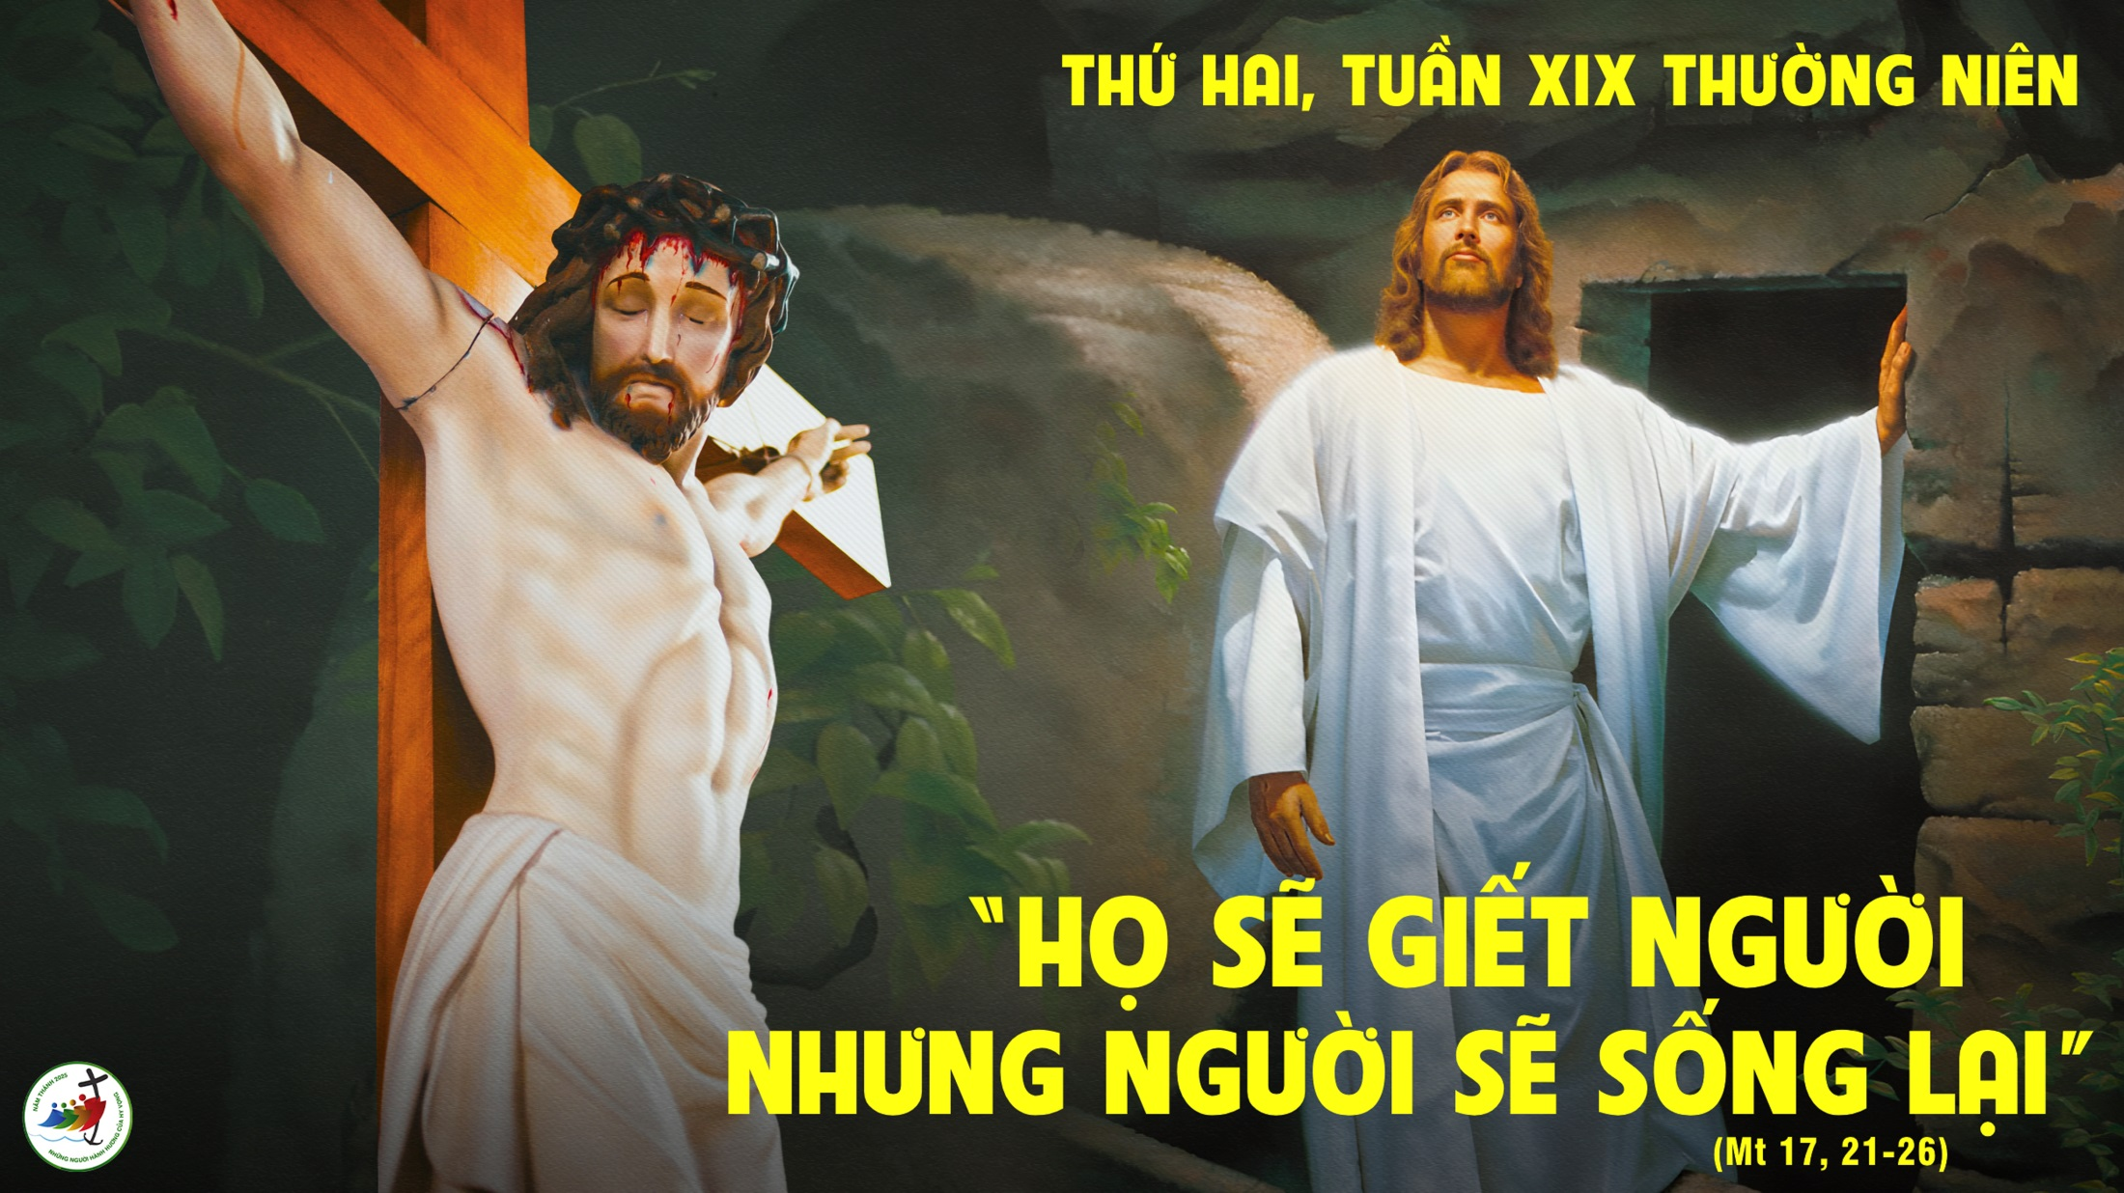

Slide 13
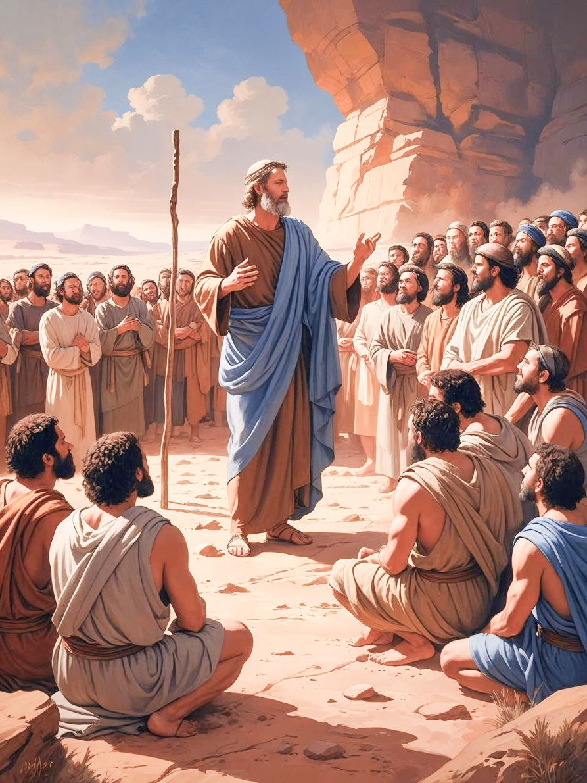
Bài đọc 1
Anh em hãy cắt bì tâm hồn anh em. Anh em phải yêu thương ngoại kiều, vì anh em đã từng là ngoại kiều ở đất Ai-cập.
Bài trích sách Đệ nhị luật.

Slide 14
Đáp ca:
Giê-ru-sa-lem hỡi, nào tôn vinh Chúa.

Slide 15
Alleluia-Alleluia:
Thiên Chúa đã dùng Tin Mừng mà kêu gọi chúng ta, để chúng ta được hưởng vinh quang của Chúa chúng ta là Đức Giê-su Ki-tô.
Alleluia:

Slide 18
THỨ BA
SAU CHÚA NHẬT XIX
THƯỜNG NIÊN

Slide 19
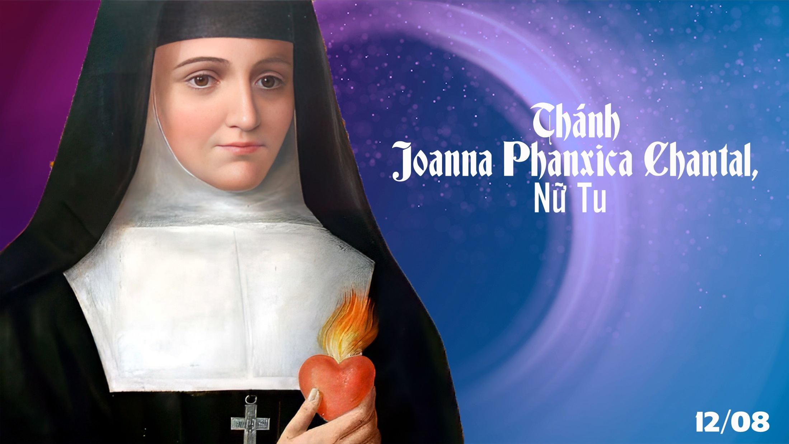

Slide 20
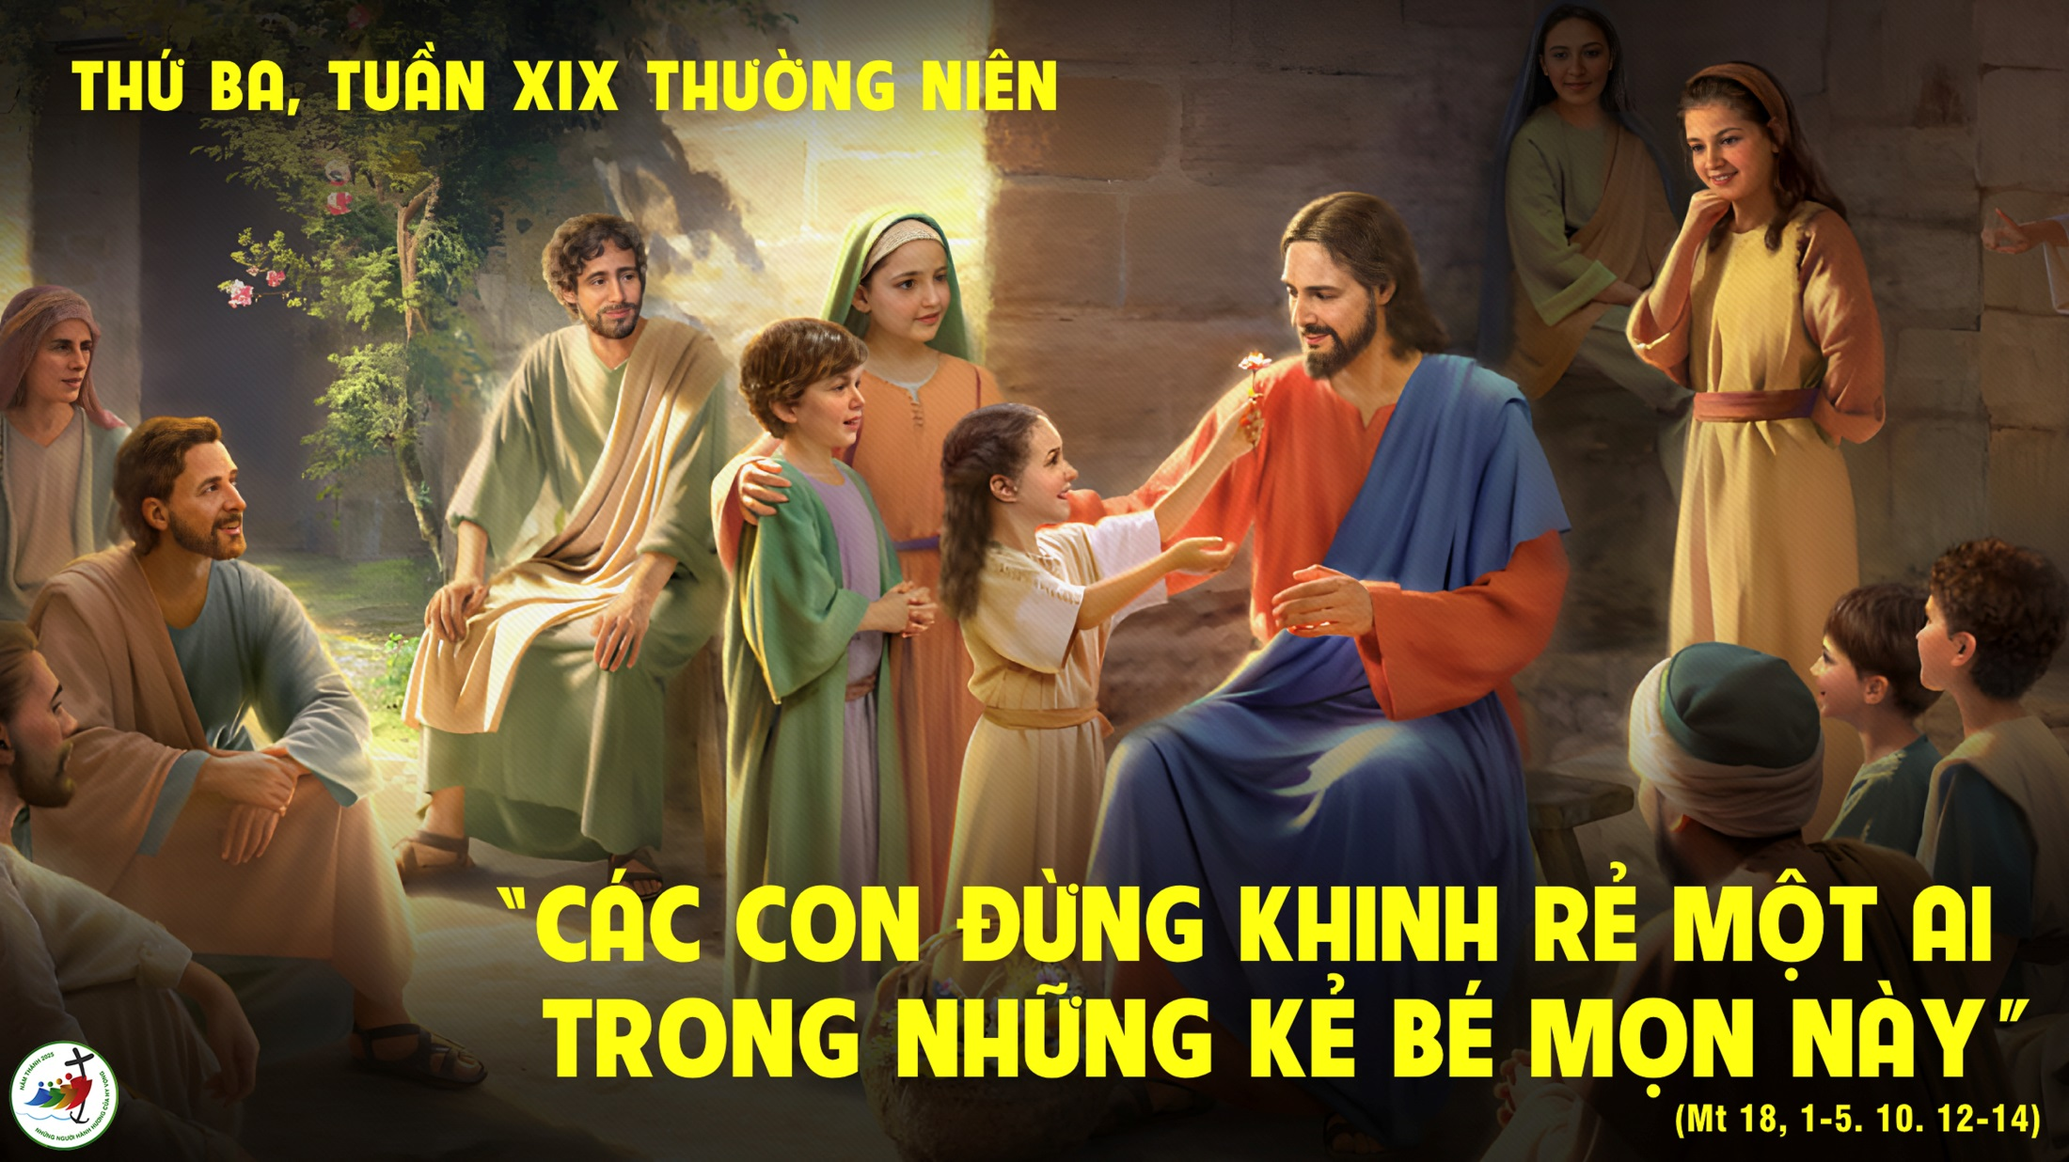

Slide 21
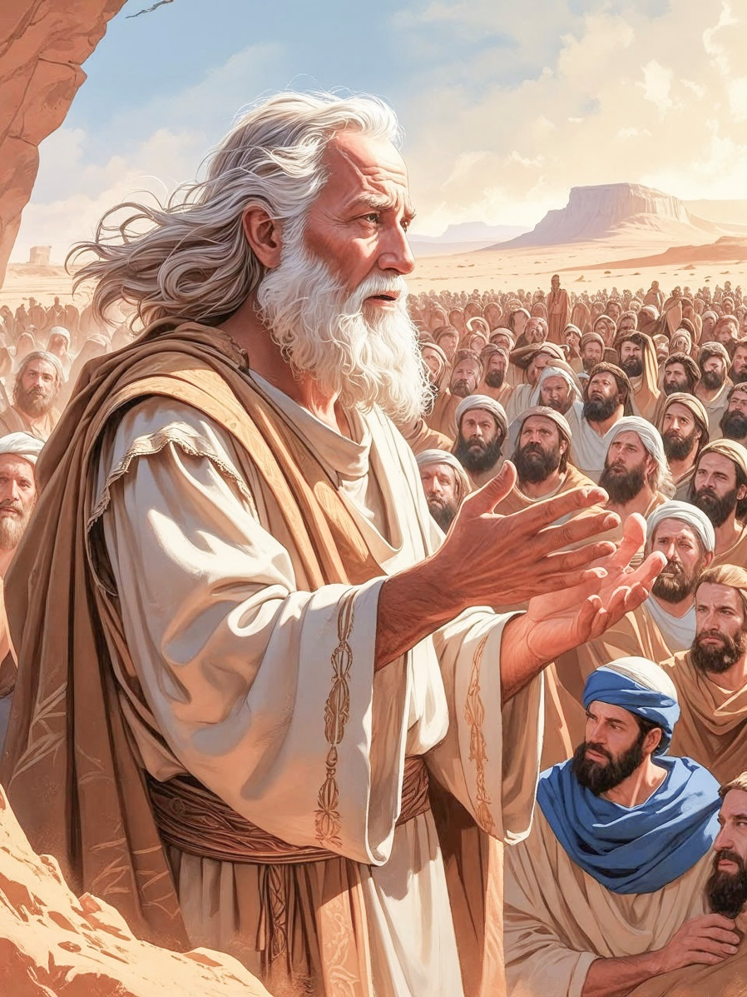
Bài đọc 1
Giô-suê ! Mạnh bạo lên, can đảm lên ! Chính anh sẽ cùng với dân này vào đất hứa.
Bài trích sách Đệ nhị luật.

Slide 22
Đáp ca:
Sở hữu của Chúa chính là dân Chúa.

Slide 23
Alleluia-Alleluia:
Chúa nói : Anh em hãy mang lấy ách của tôi, và hãy học với tôi, vì tôi có lòng hiền hậu và khiêm nhường.
Alleluia:

Slide 26
THỨ TƯ
SAU CHÚA NHẬT XIX
THƯỜNG NIÊN

Slide 27
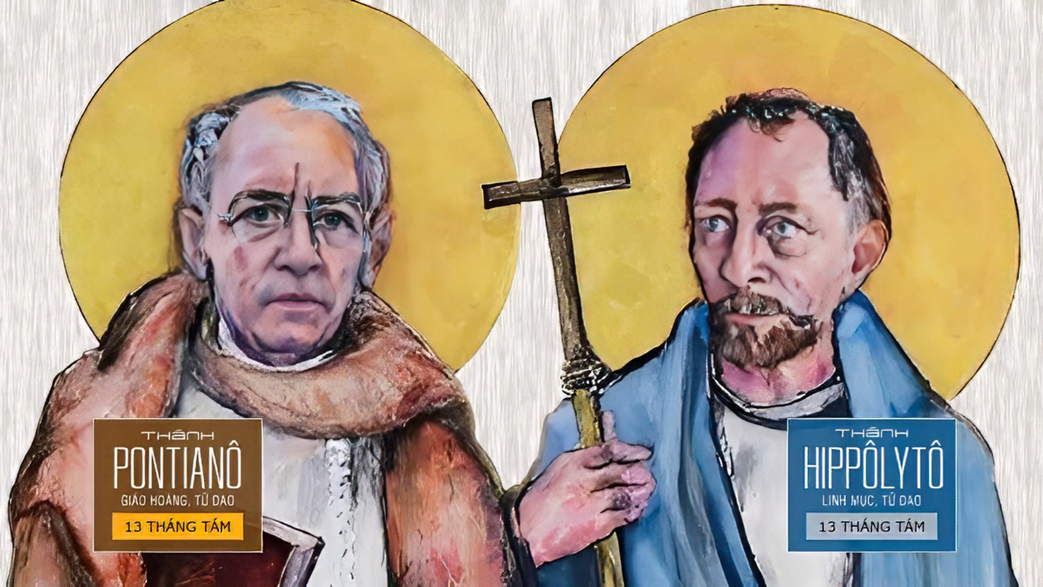

Slide 28
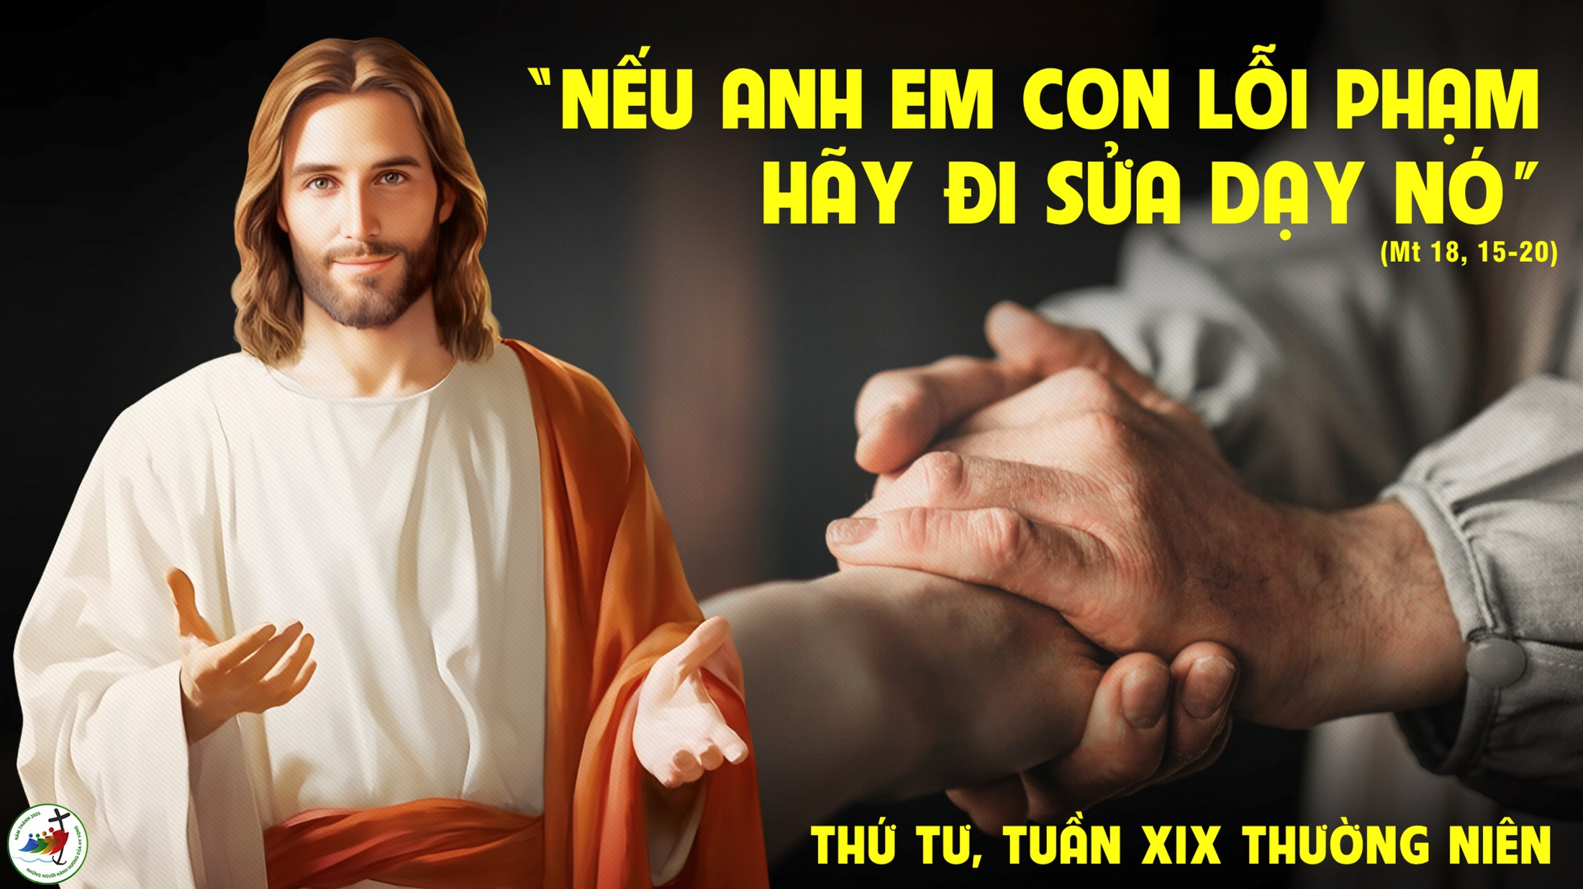

Slide 29
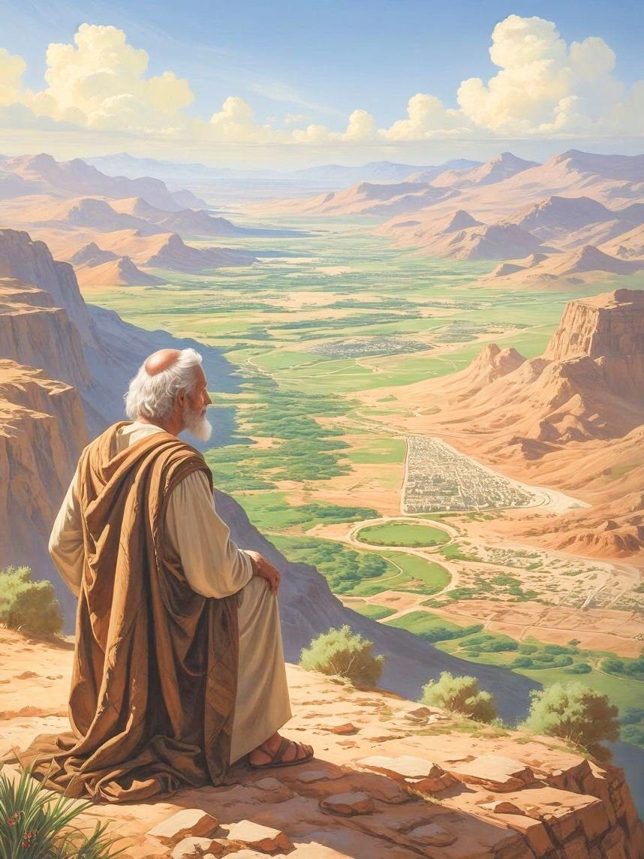
Bài đọc 1
Ông Mô-sê qua đời tại đó theo lệnh Đức Chúa ; không còn xuất hiện một ngôn sứ nào như ông Mô-sê.
Bài trích sách Đệ nhị luật.

Slide 30
Đáp ca:
Xin chúc tụng Chúa, Người là Đấng bảo toàn mạng sống con.

Slide 31
Alleluia-Alleluia:
Trong Đức Ki-tô, Thiên Chúa đã cho thế gian được hòa giải với Người, và giao cho chúng tôi công bố lời hòa giải.
Alleluia:

Slide 34

THỨ NĂM
SAU CHÚA NHẬT XIX
THƯỜNG NIÊN

Slide 35


Slide 36
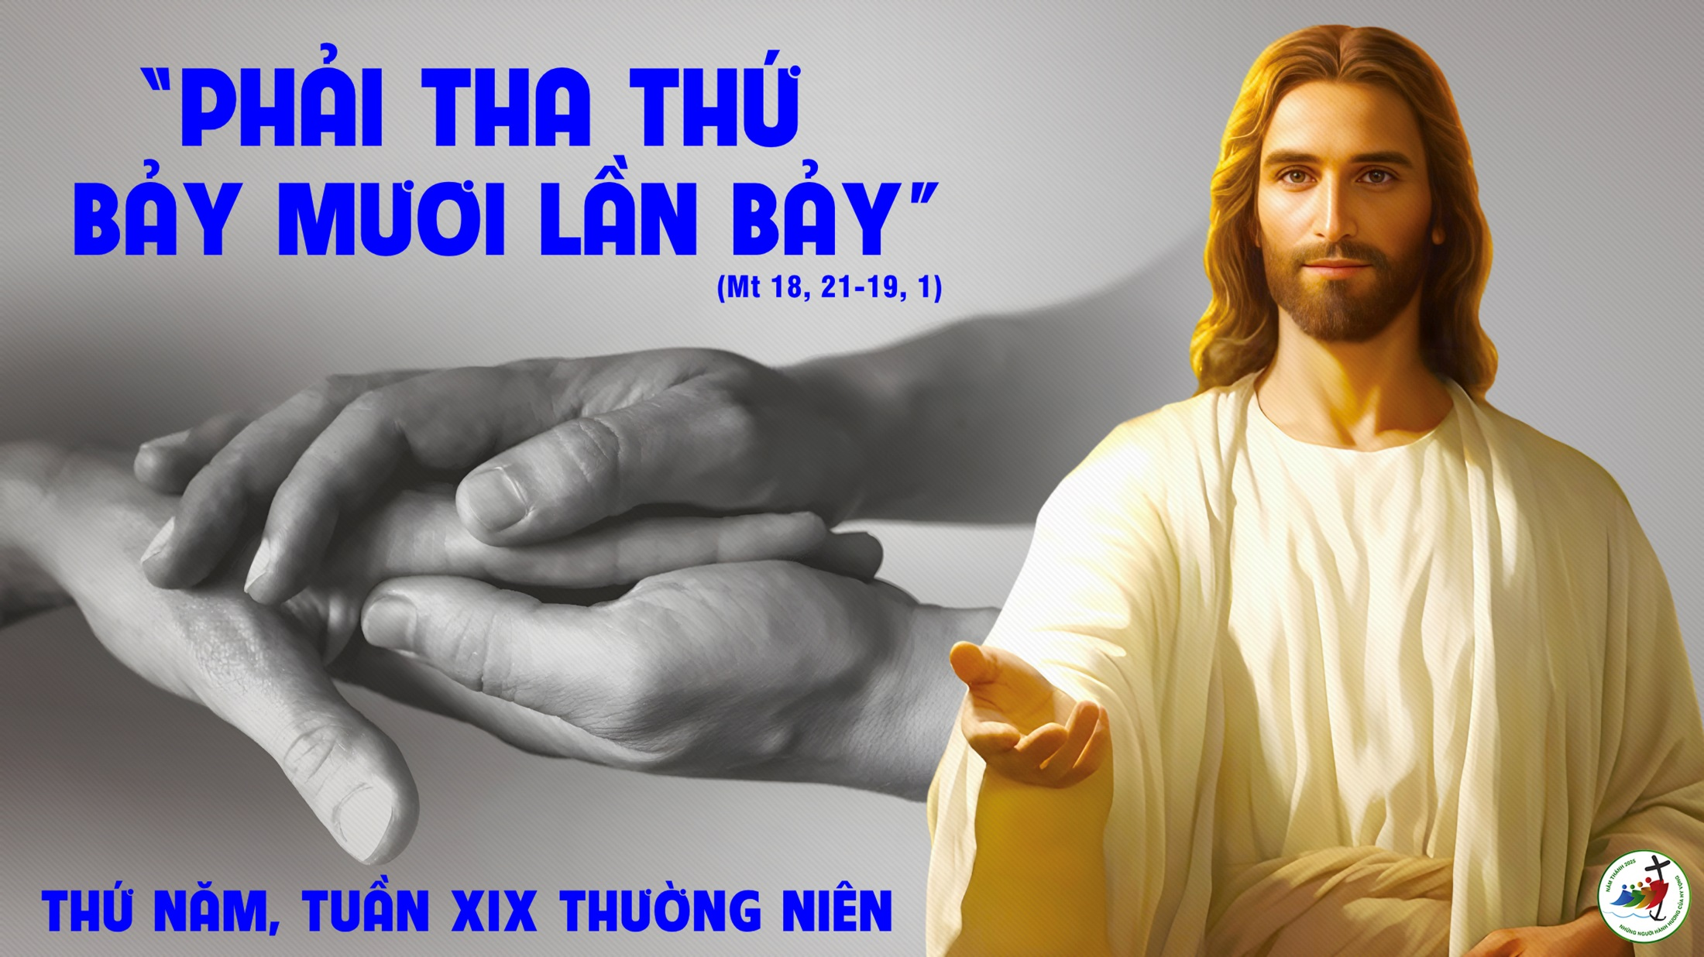

Slide 37
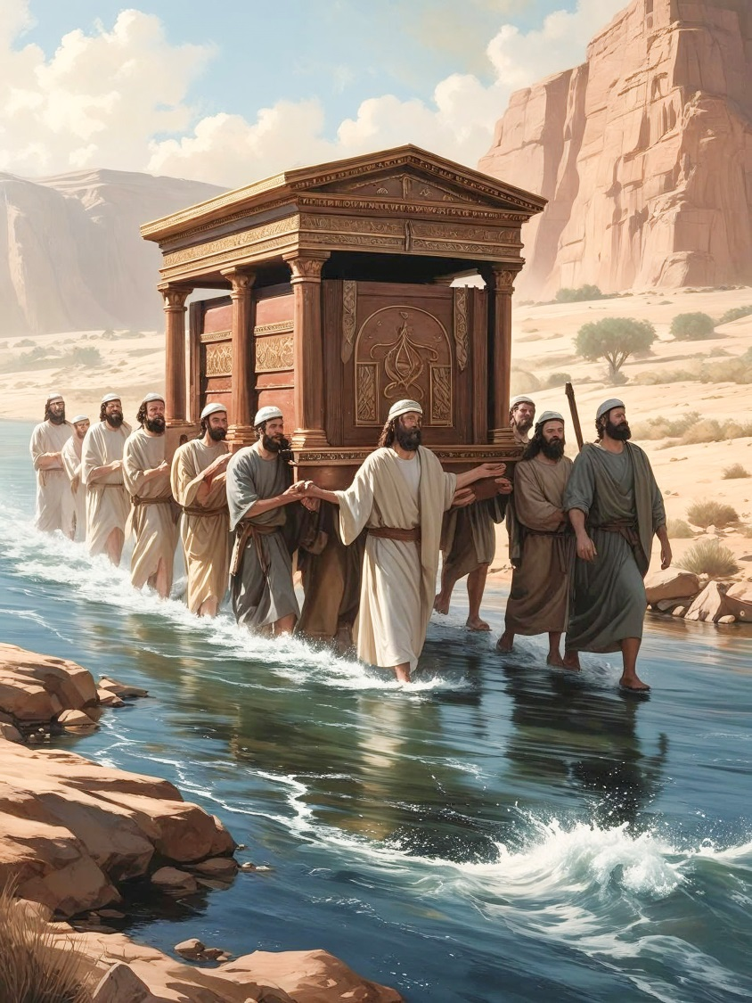
Bài đọc 1
Hòm Bia Giao Ước của Vị Chúa Tể toàn cõi đất sắp dẫn đầu anh em mà qua sông Gio-đan.
Bài trích sách Giô-suê.

Slide 38

Đáp ca:
Ha-lê-lui-a.

Slide 39
Alleluia-Alleluia:
Xin toả ánh tôn nhan rạng ngời trên tôi tớ Chúa, thánh chỉ Ngài, xin dạy bề tôi.
Alleluia:

Slide 42

THỨ NĂM NGÀY 14-08
Chiều Thánh Lễ Vọng
ĐỨC MARIA HỒN XÁC LÊN TRỜI

Slide 43
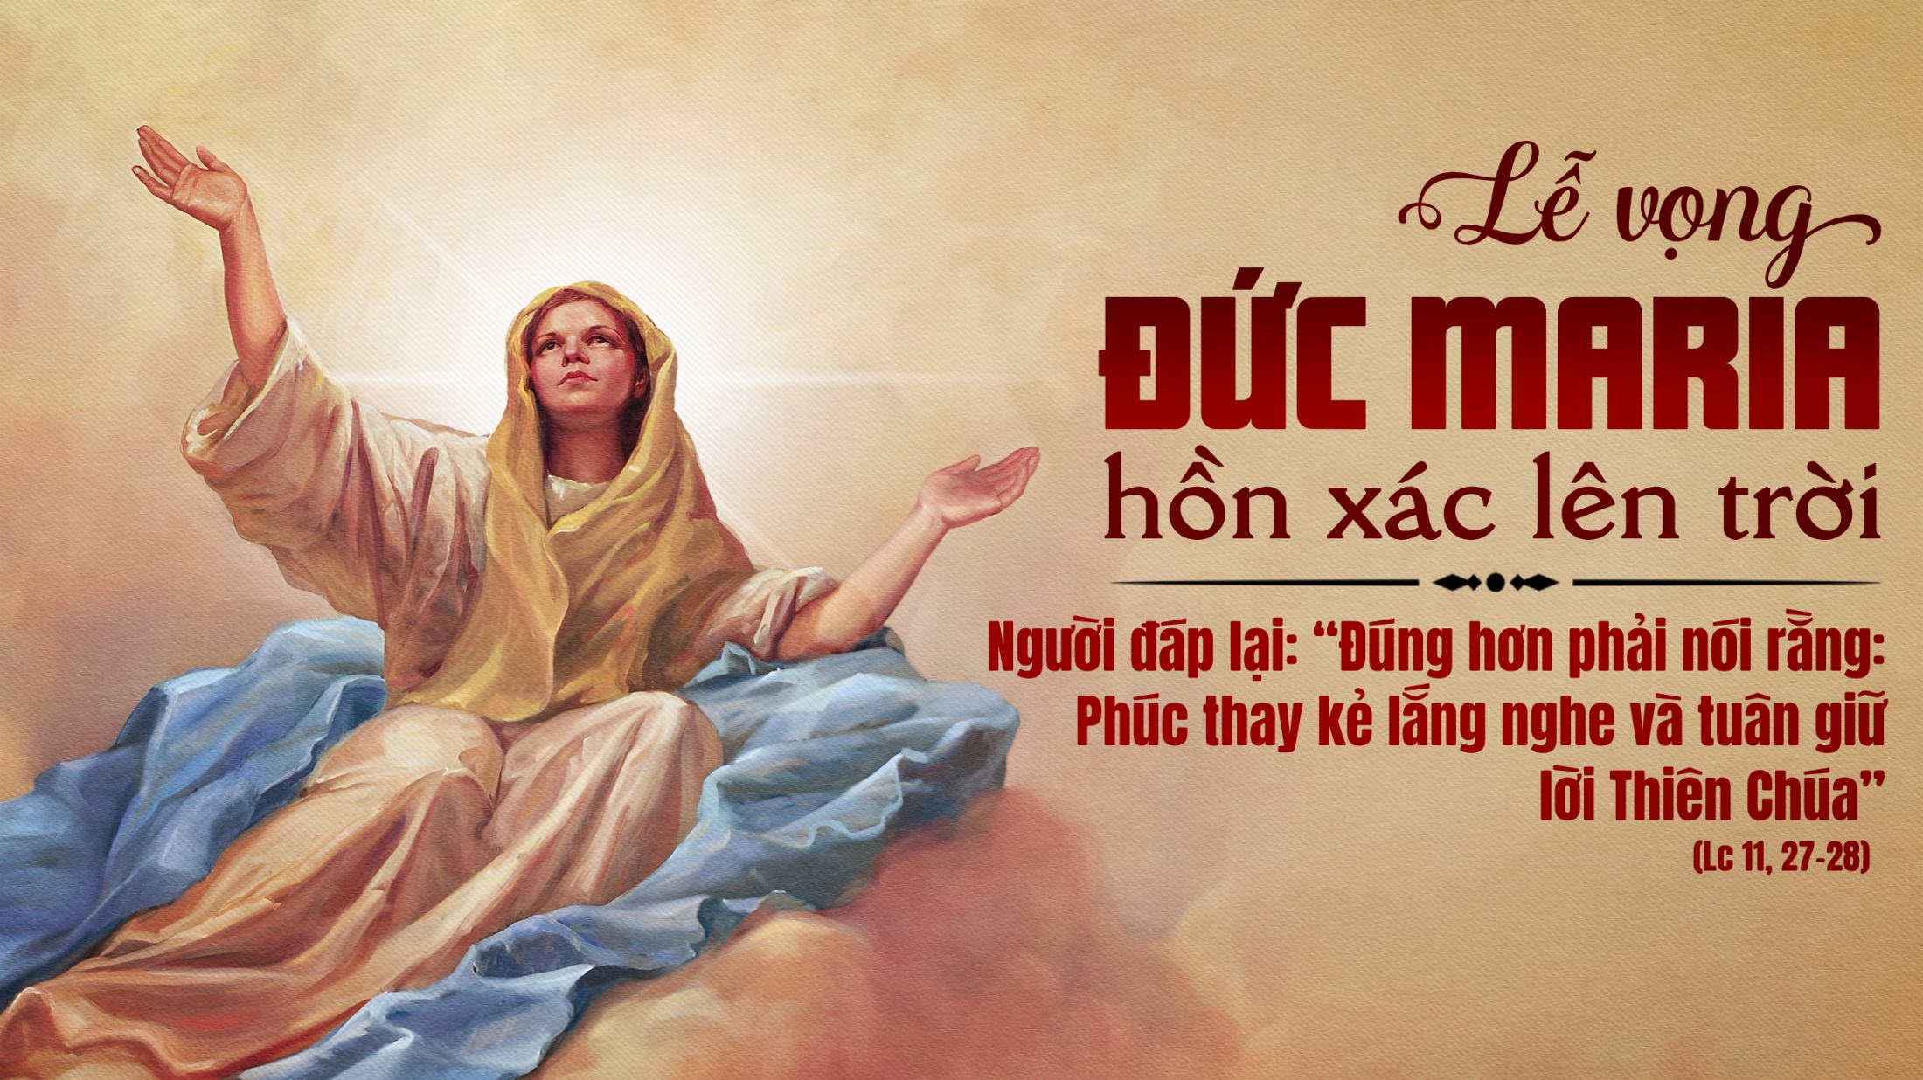

Slide 44
KINH VINH DANH

Slide 45
Chủ tế: Vinh danh Thiên Chúa trên các tầng trời.
A+B: Và bình an dưới thế cho người thiện tâm.

Slide 46
A: Chúng con ca ngợi Chúa.
B: Chúng con chúc tụng Chúa.
A: Chúng con thờ lạy Chúa.
B: Chúng con tôn vinh Chúa.

Slide 47
A: Chúng con cảm tạ Chúa vì vinh quang cao cả Chúa.
B: Lạy Chúa là Thiên Chúa, là Vua trên trời, là Chúa Cha toàn năng.

Slide 48
A: Lạy con một Thiên Chúa, Chúa Giêsu Kitô.
B: Lạy Chúa là Thiên Chúa, là Chiên Thiên Chúa là Con Đức Chúa Cha.

Slide 49
A: Chúa xóa tội trần gian, xin thương xót chúng con.
B: Chúa xóa tội trần gian, xin nhậm lời chúng con cầu khẩn.

Slide 50
A: Chúa ngự bên hữu Đức Chúa Cha, xin thương xót chúng con.
B: Vì lạy Chúa Giêsu Kitô, chỉ có Chúa là Đấng Thánh.

Slide 51
Chỉ có Chúa là Chúa, chỉ có Chúa là đấng tối cao.
A+B: Cùng Đức Chúa Thánh Thần trong vinh quang Đức Chúa Cha.
Amen.

Slide 52
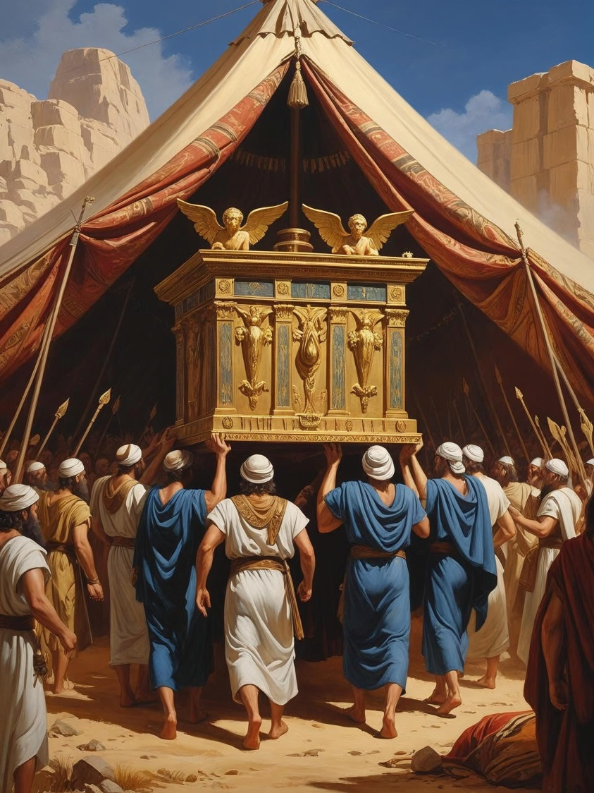
Bài đọc 1
Người ta đưa hòm bia Thiên Chúa vào đặt giữa lều Vua Đa-vít đã dựng sẵn.
Bài trích sách biên niên quyển thứ nhất.

Slide 53
Đáp ca: Lạy Chúa, xin đứng dậy, để cùng với hòm bia oai linh Chúa, ngự về chốn nghỉ ngơi.

Slide 54
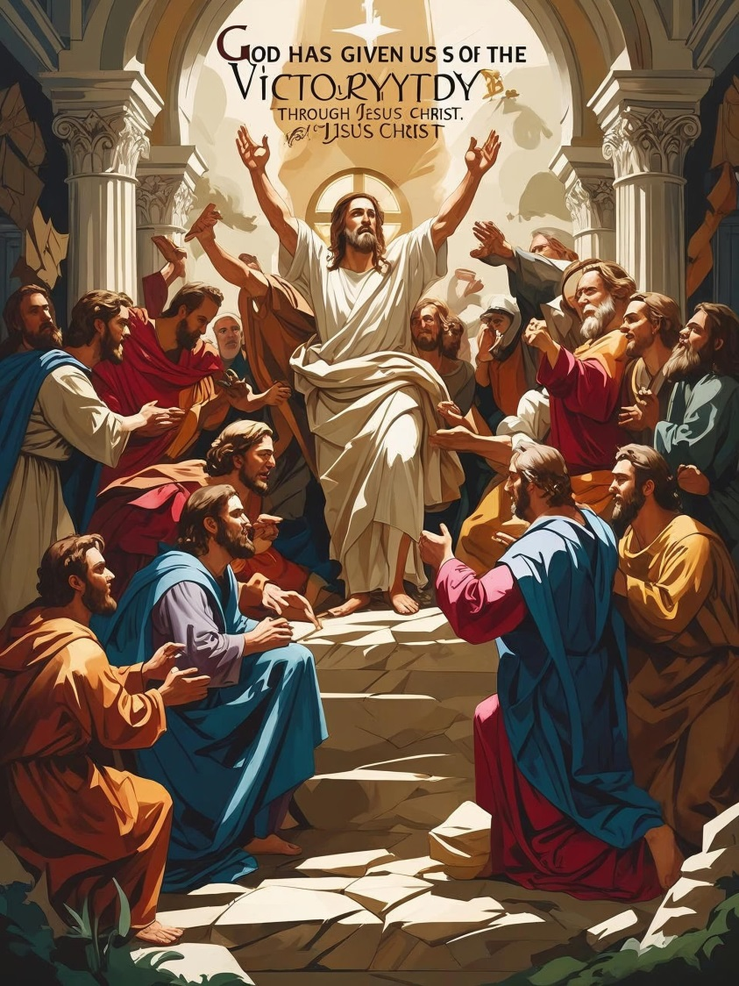
Bài đọc 2.
Thiên Chúa đã cho chúng ta
Chiến thắng nhờ Đức Giê-su Ki-tô.
Bài trích thư thú nhất của thánh Phao-lô tông đồ gửi tín hữu Cô-rin tô.

Slide 55
Alleluia-alleluia: Phúc thay kẻ lắng nghe và tuân giữ lời Thiên Chúa. Alleluia.

Slide 57
KINH TIN KÍNH

Slide 58
Tôi tin kính một Thiên Chúa là Cha toàn năng, Đấng tạo thành trời đất, muôn vật hữu hình và vô hình.

Slide 59
Tôi tin kính một Chúa Giêsu Kitô, Con Một Thiên Chúa, Sinh bởi Đức Chúa Cha từ trước muôn đời.

Slide 60
Người là Thiên Chúa bởi Thiên Chúa, Ánh Sáng bởi Ánh Sáng, Thiên Chúa thật bởi Thiên Chúa thật,

Slide 61
được sinh ra mà không phải được tạo thành, đồng bản thể với Đức Chúa Cha: nhờ Người mà muôn vật được tạo thành.

Slide 62
Vì loài người chúng ta và để cứu độ chúng ta, Người đã từ trời xuống thế.

Slide 63
Bởi phép Đức Chúa Thánh Thần, Người đã nhập thể trong lòng Trinh Nữ Maria, và đã làm người.

Slide 64
Người chịu đóng đinh vào thập giá vì chúng ta, thời quan Phongxiô Philatô; Người chịu khổ hình và mai táng, ngày thứ ba Người sống lại như lời Thánh Kinh.

Slide 65
Người lên trời, ngự bên hữu Đức Chúa Cha, và Người sẽ lại đến trong vinh quang để phán xét kẻ sống và kẻ chết, Nước Người sẽ không bao giờ cùng.

Slide 66
Tôi tin kính Đức Chúa Thánh Thần là Thiên Chúa và là Đấng ban sự sống, Người bởi Đức Chúa Cha và Đức Chúa Con mà ra,

Slide 67
Người được phụng thờ và tôn vinh cùng với Đức Chúa Cha và Đức Chúa Con: Người đã dùng các tiên tri mà phán dạy.

Slide 68
Tôi tin Hội Thánh duy nhất thánh thiện công giáo và tông truyền.

Slide 69
Tôi tuyên xưng có một Phép Rửa để tha tội. Tôi trông đợi kẻ chết sống lại và sự sống đời sau. Amen.

Slide 71
THỨ SÁU NGÀY 15-08
ĐỨC MARIA HỒN XÁC LÊN TRỜI
LỄ TRỌNG

Slide 72
THÁNH LỄ CHÍNH NGÀY

Slide 73
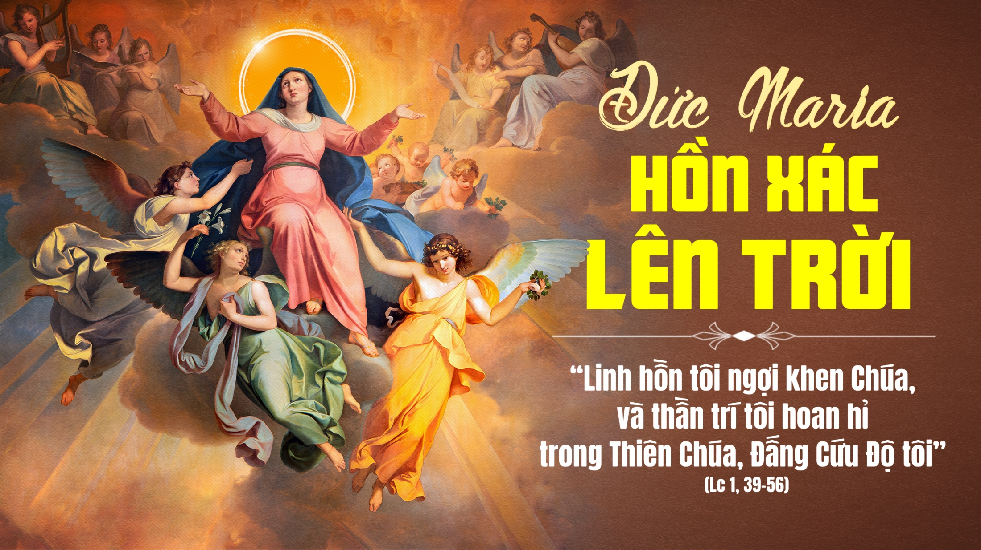

Slide 74
KINH VINH DANH

Slide 75
Chủ tế: Vinh danh Thiên Chúa trên các tầng trời.
A+B: Và bình an dưới thế cho người thiện tâm.

Slide 76
A: Chúng con ca ngợi Chúa.
B: Chúng con chúc tụng Chúa.
A: Chúng con thờ lạy Chúa.
B: Chúng con tôn vinh Chúa.

Slide 77
A: Chúng con cảm tạ Chúa vì vinh quang cao cả Chúa.
B: Lạy Chúa là Thiên Chúa, là Vua trên trời, là Chúa Cha toàn năng.

Slide 78
A: Lạy con một Thiên Chúa, Chúa Giêsu Kitô.
B: Lạy Chúa là Thiên Chúa, là Chiên Thiên Chúa là Con Đức Chúa Cha.

Slide 79
A: Chúa xóa tội trần gian, xin thương xót chúng con.
B: Chúa xóa tội trần gian, xin nhậm lời chúng con cầu khẩn.

Slide 80
A: Chúa ngự bên hữu Đức Chúa Cha, xin thương xót chúng con.
B: Vì lạy Chúa Giêsu Kitô, chỉ có Chúa là Đấng Thánh.

Slide 81
Chỉ có Chúa là Chúa, chỉ có Chúa là đấng tối cao.
A+B: Cùng Đức Chúa Thánh Thần trong vinh quang Đức Chúa Cha.
Amen.

Slide 82
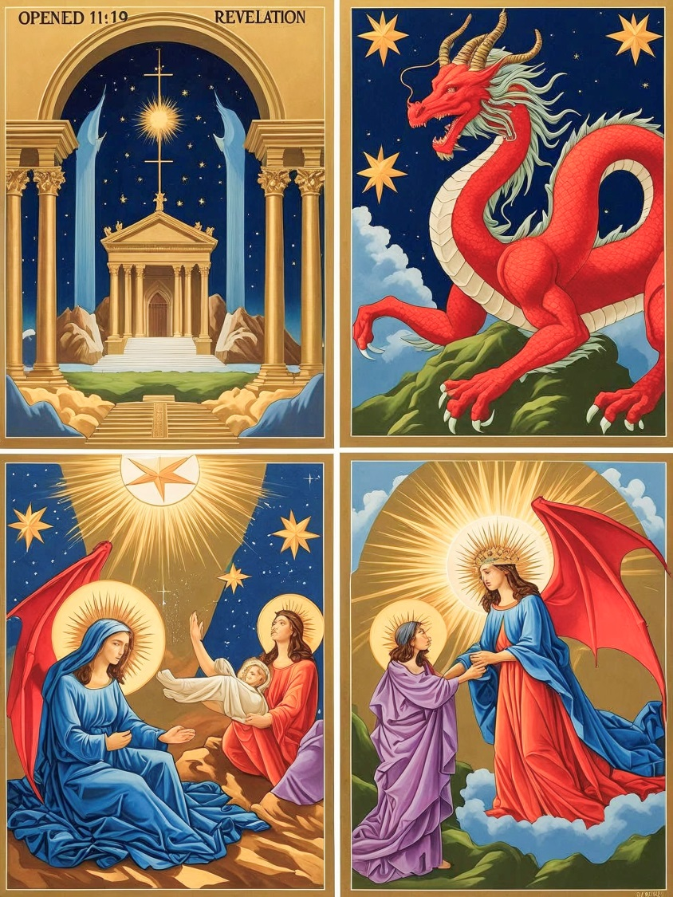
Bài đọc 1
Có một người Phụ Nữ, mình khoác mặt trời, chân đạp mặt trăng.
Bài trích sách Khải huyền của thánh Gio-an tông đồ.

Slide 83

Đáp ca: Nữ hoàng bên hữu Thánh Vương, đểm trang lộng lẫy toàn vàng Ô-phia.

Slide 84
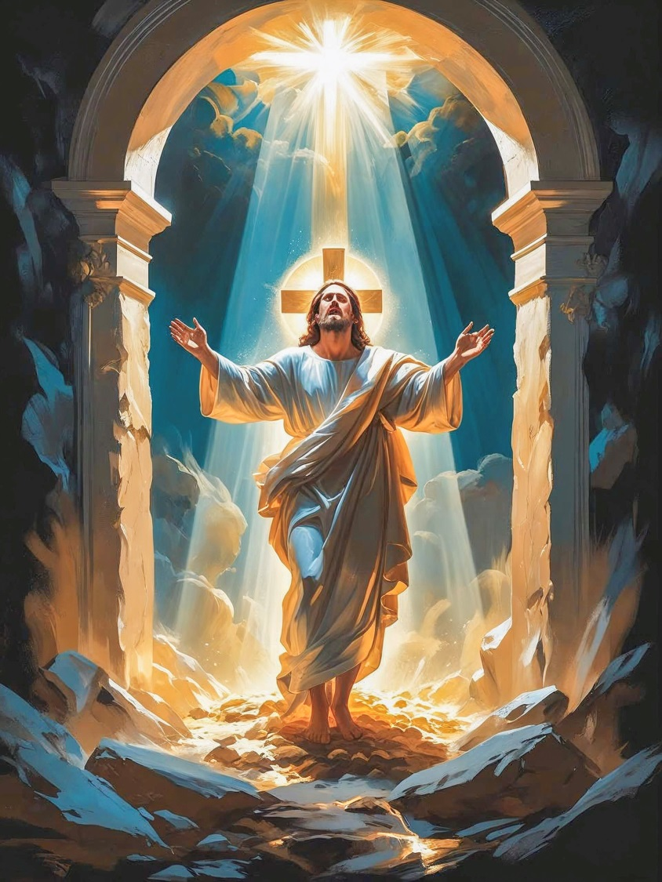
Bài đọc 2
Mở đường là Đức Ki-tô,
rồi đến lượt những kẻ thuộc về Người.
Bài trích thư thứ nhất
của thánh Phao-lô tông đồ gửi tín hữu Cô-rin-tô.

Slide 85
Alleluia-alleluia: Đức Maria được rước lên trời, muôn vàn thiên sứ hoan hỷ mừng vui. Alleluia.

Slide 87
KINH TIN KÍNH

Slide 88
Tôi tin kính một Thiên Chúa là Cha toàn năng, Đấng tạo thành trời đất, muôn vật hữu hình và vô hình.

Slide 89
Tôi tin kính một Chúa Giêsu Kitô, Con Một Thiên Chúa, Sinh bởi Đức Chúa Cha từ trước muôn đời.

Slide 90
Người là Thiên Chúa bởi Thiên Chúa, Ánh Sáng bởi Ánh Sáng, Thiên Chúa thật bởi Thiên Chúa thật,

Slide 91
được sinh ra mà không phải được tạo thành, đồng bản thể với Đức Chúa Cha: nhờ Người mà muôn vật được tạo thành.

Slide 92
Vì loài người chúng ta và để cứu độ chúng ta, Người đã từ trời xuống thế.

Slide 93
Bởi phép Đức Chúa Thánh Thần, Người đã nhập thể trong lòng Trinh Nữ Maria, và đã làm người.

Slide 94
Người chịu đóng đinh vào thập giá vì chúng ta, thời quan Phongxiô Philatô; Người chịu khổ hình và mai táng, ngày thứ ba Người sống lại như lời Thánh Kinh.

Slide 95
Người lên trời, ngự bên hữu Đức Chúa Cha, và Người sẽ lại đến trong vinh quang để phán xét kẻ sống và kẻ chết, Nước Người sẽ không bao giờ cùng.

Slide 96
Tôi tin kính Đức Chúa Thánh Thần là Thiên Chúa và là Đấng ban sự sống, Người bởi Đức Chúa Cha và Đức Chúa Con mà ra,

Slide 97
Người được phụng thờ và tôn vinh cùng với Đức Chúa Cha và Đức Chúa Con: Người đã dùng các tiên tri mà phán dạy.

Slide 98
Tôi tin Hội Thánh duy nhất thánh thiện công giáo và tông truyền.

Slide 99
Tôi tuyên xưng có một Phép Rửa để tha tội. Tôi trông đợi kẻ chết sống lại và sự sống đời sau. Amen.

Slide 101
THỨ BẢY
SAU CHÚA NHẬT XIX
THƯỜNG NIÊN

Slide 102
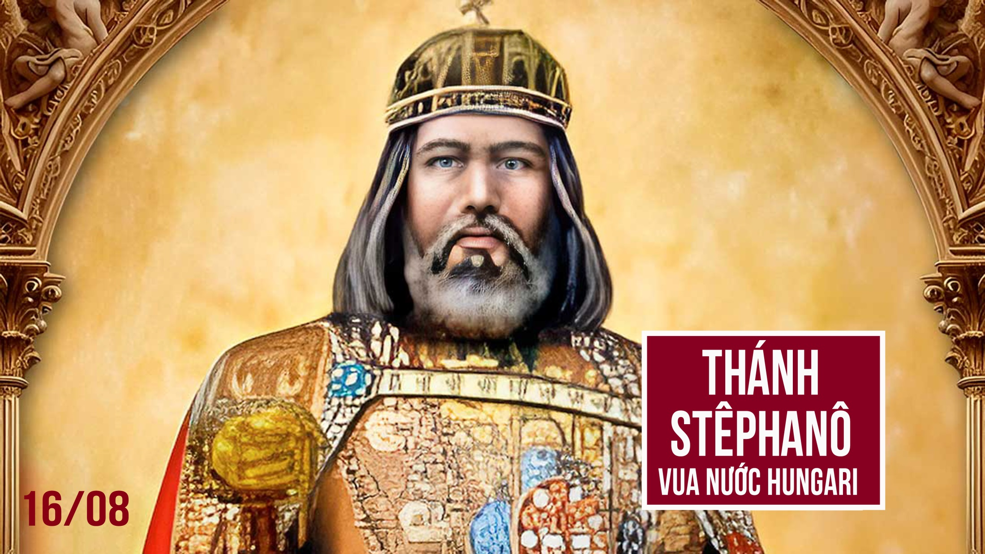

Slide 103
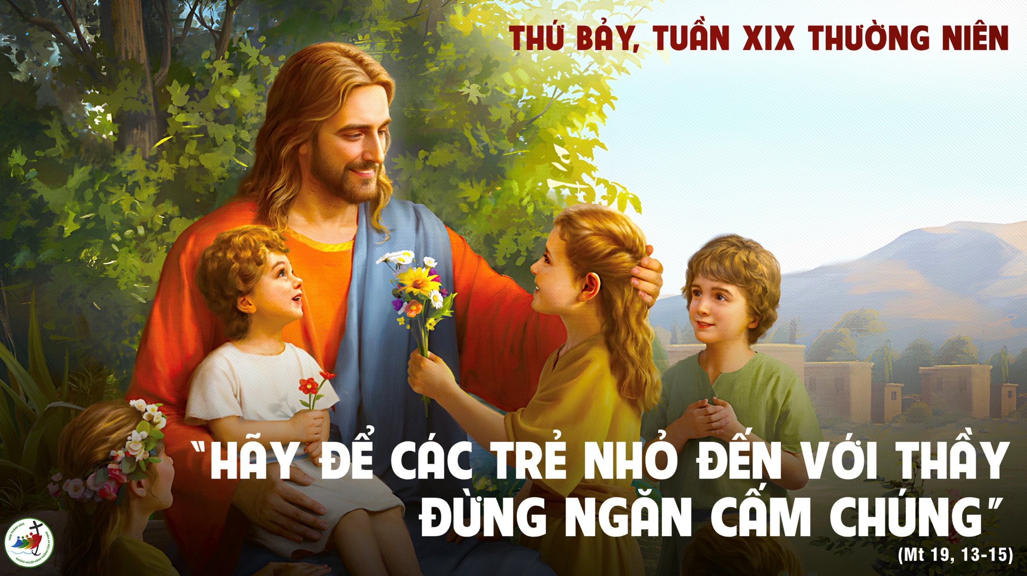

Slide 104
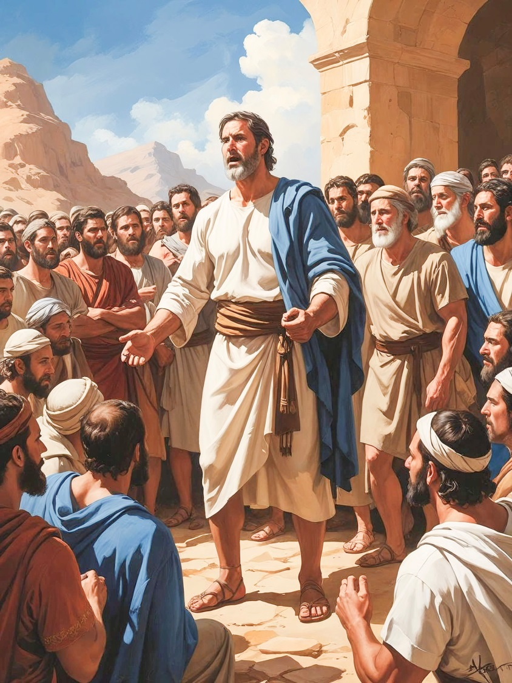
Bài đọc 1
Anh em cứ tuỳ ý chọn thần mà thờ.
Bài trích sách Giô-suê.

Slide 105
Đáp ca:
Lạy Chúa, Chúa là phần sản nghiệp con được hưởng.

Slide 106
Alleluia-Alleluia:
Lạy Cha là Chúa tể trời đất, con xin ngợi khen Cha, vì Cha đã mặc khải mầu nhiệm Nước Trời cho những người bé mọn.
Alleluia:

